Slide 1



簡報日期：2025/4/9（三）
資料庫系統
E-Commerce
電商平台資料庫設計
陳荔群 41043218
曾聖傑 41043220
蘇于驊 41043255
梁詠琳 41048110
指導老師:江季翰老師

Slide 2

目錄
題目介紹
應用情境與使用案例
系統需求說明
完整性限制
ER Diagram
ER Diagram 詳細說明

Slide 3


題目介紹
本專題旨在設計一個結構完善的資料庫，用於支援電商平台的基本與進階功能，包括商品管理、訂單處理、顧客評論與使用者角色分級等，並最終以 SQL 進行實作。

Slide 4

應用情境與使用案例
🛒 應用情境：
本系統模擬一個電商平台（如蝦皮），讓賣家能夠上架商品、管理訂單，買家能夠註冊帳號、瀏覽商品、下訂單與付款，並提供評價功能。系統亦包含後台管理員可監控整體平台狀況。
👤 使用者角色：
顧客：註冊 / 瀏覽商品 / 下單 / 評價商品
賣家：上架商品 / 管理庫存 / 查看訂單
管理員：管理用戶 / 商品 / 訂單狀態

Slide 5
主要使用案例 Use Cases
使用者角色 | 使用案例
買家 | 註冊/登入、瀏覽商品、加入購物車、下單、付款、查看訂單、評價商品
賣家 | 註冊/登入、上架商品、修改商品資訊、查看訂單、出貨、查看評論
管理員 | 查看平台交易記錄、管理用戶帳號、下架不當商品

Slide 6
系統需求說明
功能性需求
使用者需註冊帳號以使用系統功能。
賣家可以上傳商品資料，包含名稱、價格、庫存、分類等資訊。
買家可搜尋、瀏覽、下單與付款。
系統須紀錄每筆訂單明細、付款狀態與物流狀態。
買家可於訂單完成後針對商品評價。
管理員可檢舉/審查商品與用戶。

Slide 7
系統需求說明
非功能性需求
資料庫必須支援並發存取。
操作須於 3 秒內回應。
資料需每日備份一次。
個資（如密碼）必須加密儲存。

Slide 8


完整性限制
（Integrity Constraints）
主鍵唯一性：每筆商品、訂單、使用者皆有唯一 ID。
外鍵約束：
商品屬於某賣家（Product.seller_id -> Seller.id）
訂單屬於某買家（Order.customer_id -> Customer.id）
庫存限制：商品庫存數量不得為負。
付款狀態驗證：僅當付款成功後，訂單狀態才能從「未付款」轉為「處理中」。
評價限制：使用者只能針對已完成的訂單商品進行評價一次。
Email 唯一性：每個使用者帳號的 Email 必須唯一。

Slide 9
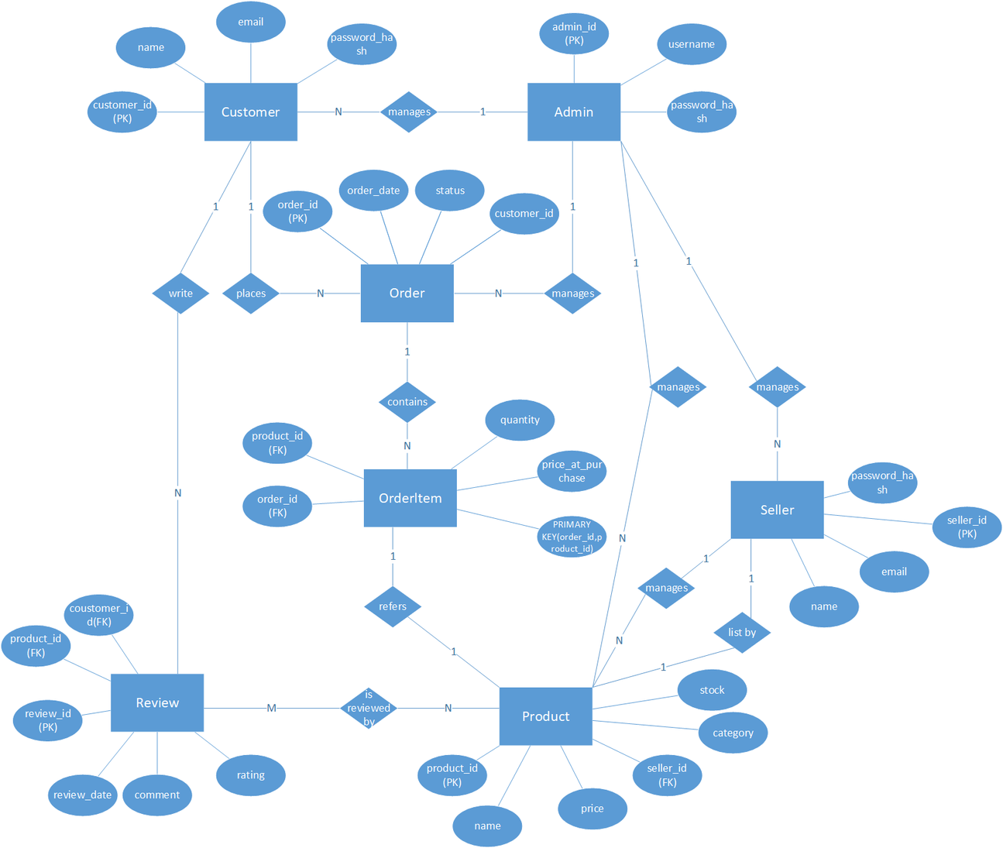
ER Diagram
（實體關係圖）
詳細請看Github

Slide 10
ER Diagram 詳細說明（實體與關係）
3. Admin（管理員）
admin_id (PK)
username
password_hash
4. Product（商品）
product_id (PK)
name
price
stock
category
seller_id (FK → Seller.seller_id)
1. Customer（買家）
customer_id (PK)
name
email (unique)
password_hash
2. Seller（賣家）
seller_id (PK)
name
email (unique)
password_hash

Slide 11
7. Review（商品評價）
review_id (PK)
product_id (FK → Product.product_id)
customer_id (FK → Customer.customer_id)
rating (1-5)
comment
review_date
ER Diagram 詳細說明（實體與關係）
5. Order（訂單）
order_id (PK)
order_date
status（未付款 / 處理中 / 已出貨 / 已完成）
customer_id (FK → Customer.customer_id)
6. OrderItem（訂單項目）
order_id (FK → Order.order_id)
product_id (FK → Product.product_id)
quantity
price_at_purchase
複合主鍵：(order_id, product_id)

Slide 12
Thank You

